Slide 1

Diseño de una aplicación de entrenamiento y nutrición bajo metodología DCU
Máster universitario en Diseño de Experiencia de Usuario
Diego Razquin Elcano
Directora: Diori Cristina Capellán Hernández

Slide 2


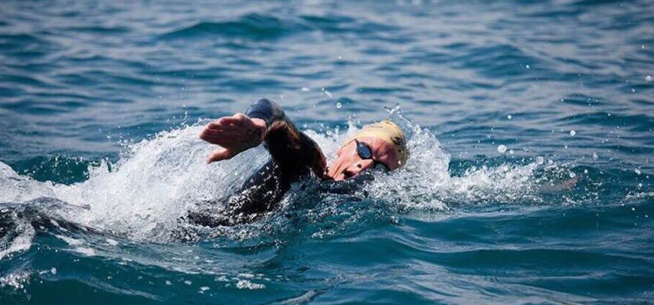
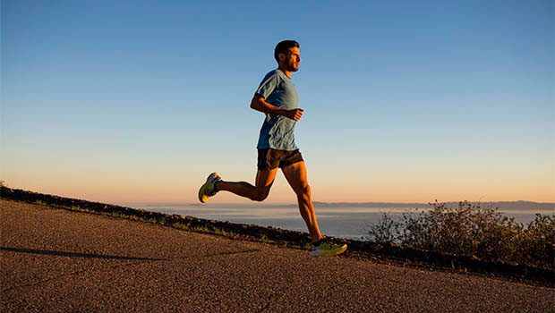

Motivación
Aumento práctica de deportes y actividades físicas organizadas en el medio natural.
Deportes practicados por amateurs porque:
No se necesita mucho material
Simpleza del deporte
Afinidad
Facilidad de registrar resultados con aplicaciones
$$\text{Entrenamiento}\text{ + }\text{Nutrici}\text{ó}\text{n}\text{ = }\text{Mejores} \text{resultados}$$
Cañizares y Carbonero, 2017

Slide 3



Planteamiento del trabajo
Objetivo de la aplicación
Aplicación que aúne la nutrición y el entrenamiento de manera correcta.
Funcionamiento
- Registro de entrenamientos Recomendaciones nutricionales
- Registro de comidas Recomendaciones de entrenamientos
Usuarios objetivo
- Entrenamiento > Nutrición
- Entrenamiento < Nutrición
- Entrenamiento = Nutrición

Slide 4
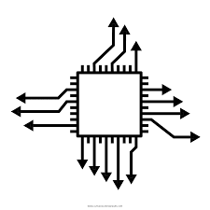


Contexto y estado del arte
Contexto y estado del arte
Contexto tecnológico
Alimentación y nutrición
Entrenamiento
Pruebas deportivas
Aplicaciones en el mercado

Slide 5

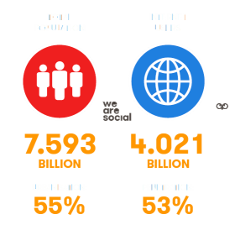
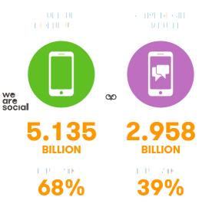
Contexto y estado del arte
Contexto tecnológico
TOTAL POPULATION
INTERNET USERS
UNIQUE MOBILE USERS
ACTIVE MOBILE SOCIAL USERS
URBANISATION:
PENETRATION:
PENETRATION:
PENETRATION:
We Are Social y Hootsuite, 2018

Slide 6
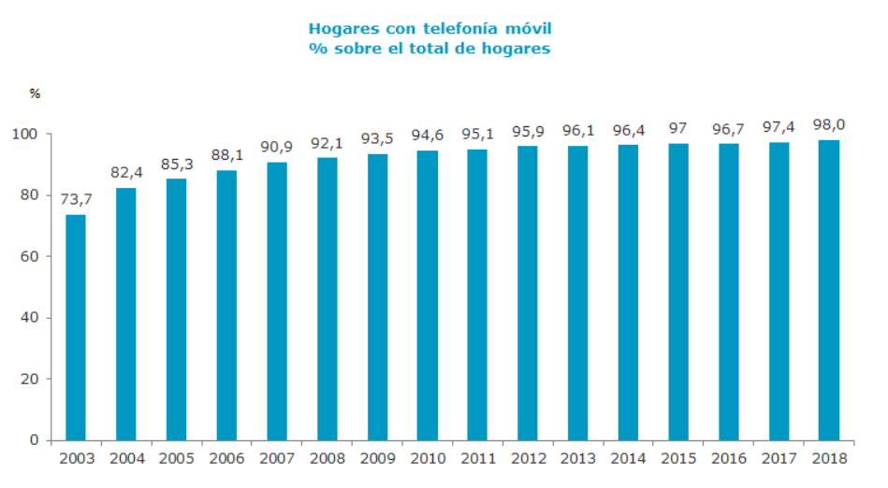
Contexto y estado del arte
Contexto tecnológico
Observatorio nacional de las telecomunicaciones y de la SI, 2018

Slide 7
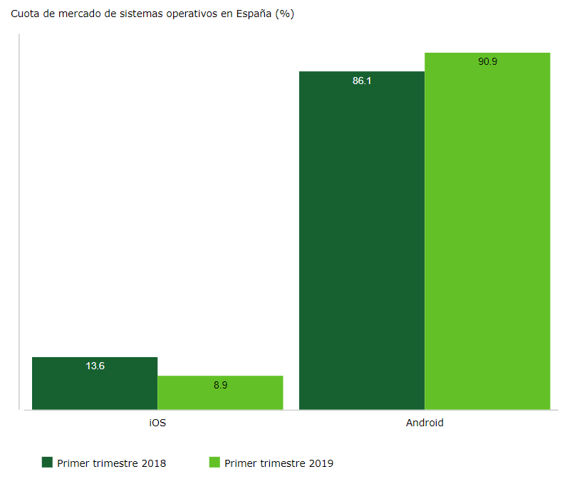
Contexto y estado del arte
Contexto tecnológico
Cuota de mercado de sistemas operativos en España (%)
90.9
86.1
Primer trimestre 2018
Primer trimestre 2019
13.6
8.9
IOS
Android
Kantar, 2019

Slide 8
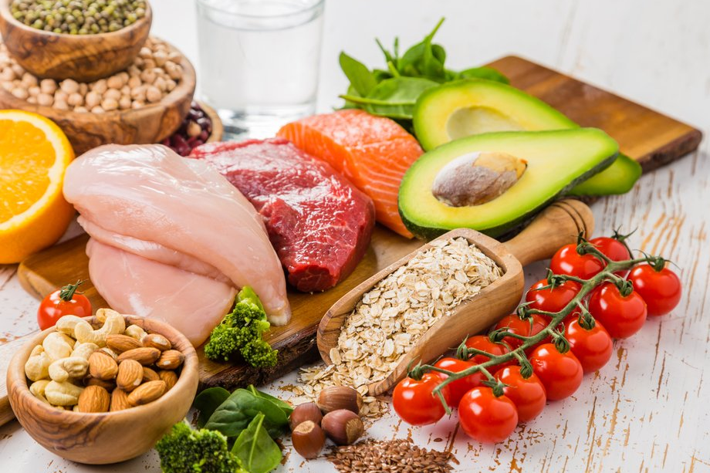
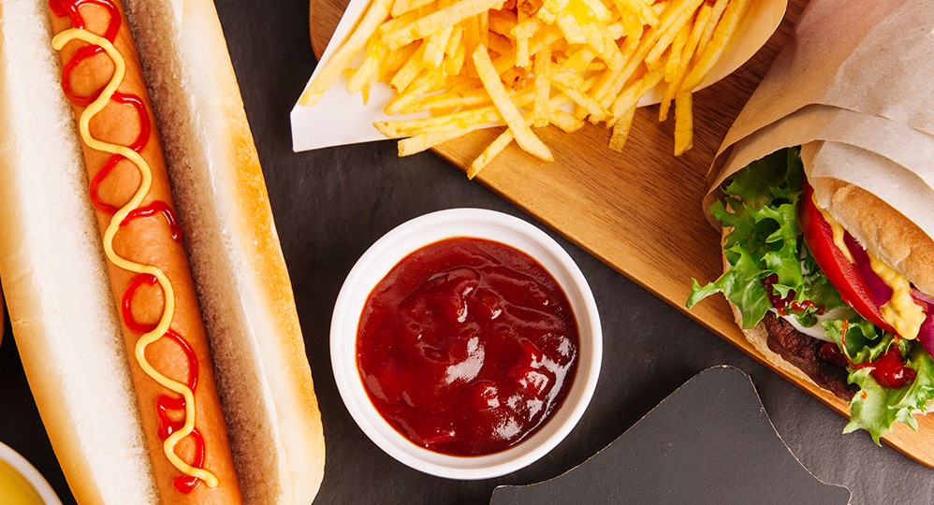
Contexto y estado del arte
Alimentación y nutrición
Efectos beneficiosos para la salud
Efectos negativos para la salud
Rovira,2012

Slide 9
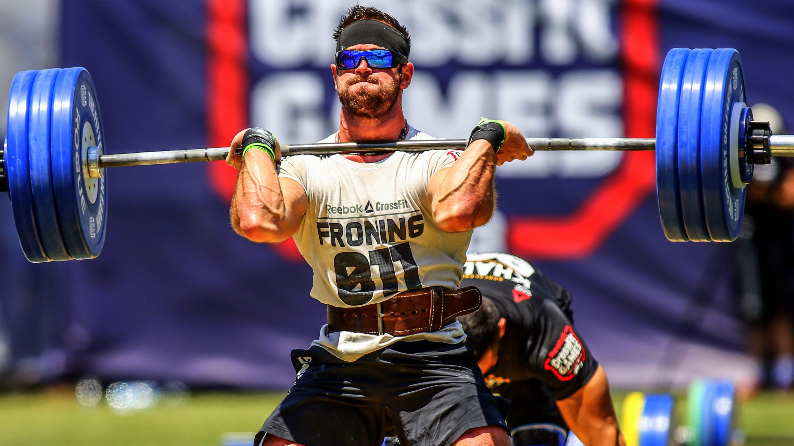
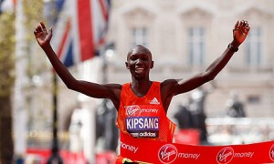
Contexto y estado del arte
Entrenamiento
Para sacar el máximo partido a un entrenamiento, es importante tener claro el objetivo.
$$\text{Entrenar} \text{para} \text{ganar} \text{musculatura}\text{ ≠ }\text{Entren}\text{ar} \text{para} \text{mejorar} \text{resistencia}$$
VS
$$\text{Repetir} \text{un} \text{ejercicio} \text{una} \text{y} \text{otra} \text{vez}\text{ ≠ }\text{M}\text{ejores} \text{resultados}$$
Cánovas, 2009

Slide 10
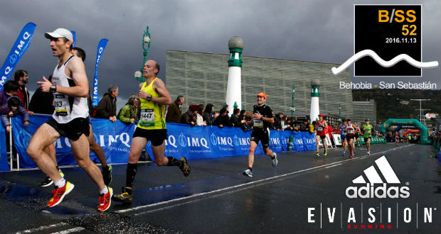
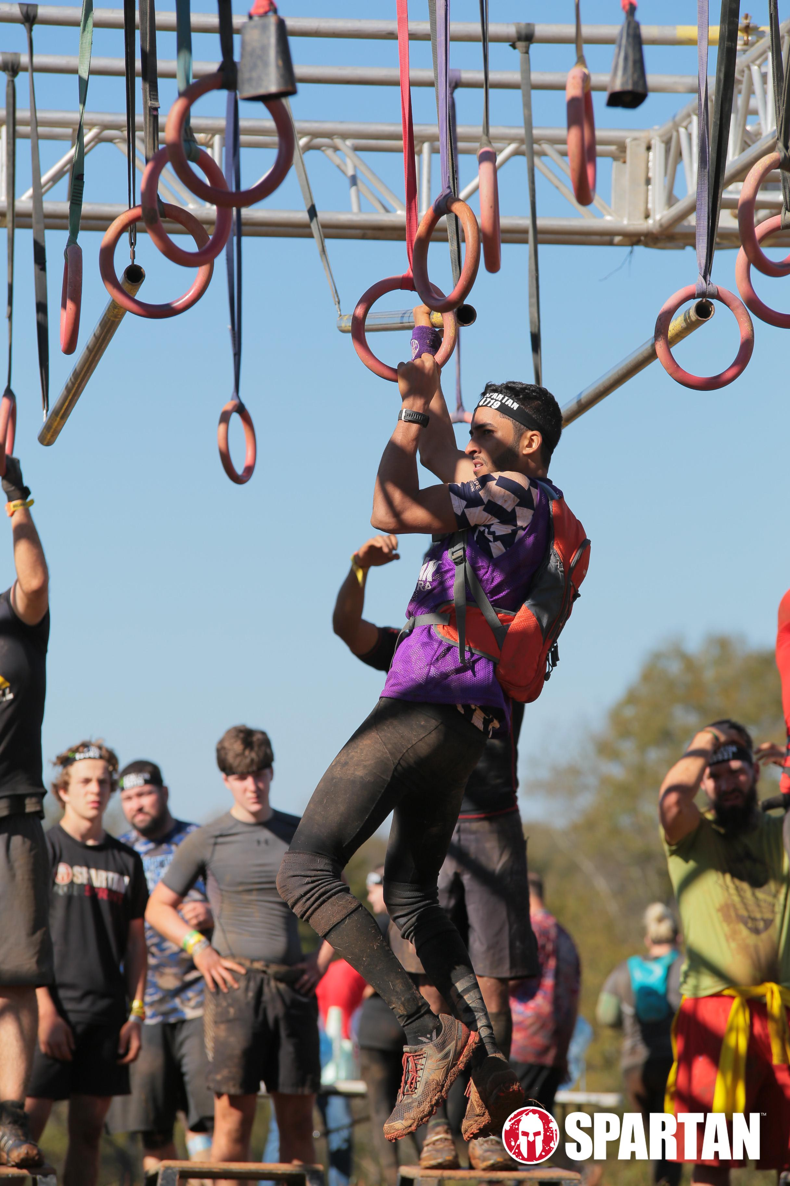
Contexto y estado del arte
Pruebas deportivas
Aumento de popularidad de pruebas de fondo y de ultrafondo, así como en pruebas de obstáculos.
Behobia-San Sebastián
Media maratón.
Se celebra desde hace 100 años.
En la última edición corrieron 27.182 personas
Fortuna K.E., 2020
Spartan Race
Conjunto de carreras de obstáculos
Se celebran varias ediciones cada año en varios lugares
Cada año participan mas personas
Spartan Race Inc, 2020

Slide 11
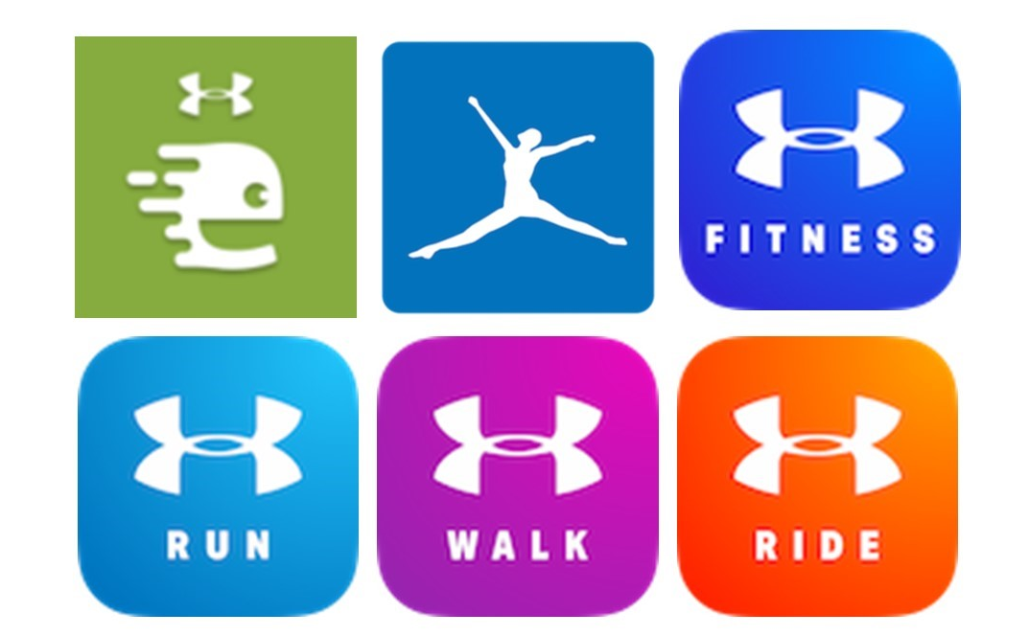
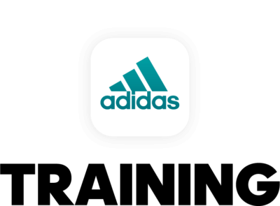

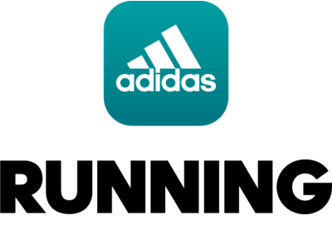
Contexto y estado del arte
Aplicaciones de:
Marcas de ropa
Adidas
Nike
UnderArmour

Slide 12



Contexto y estado del arte
Aplicaciones de:
Marcas de ropa
Adidas
Nike
UnderArmour
Un factor
Polar - Entrenamiento
Lifesum - Nutrición
Nooddle - Cocina

Slide 13


Contexto y estado del arte
Aplicaciones de:
Marcas de ropa
Adidas
Nike
UnderArmour
Un factor
Polar - Entrenamiento
Lifesum - Nutrición
Nooddle - Cocina
Combinación de factores
Darebee
8fit

Slide 14
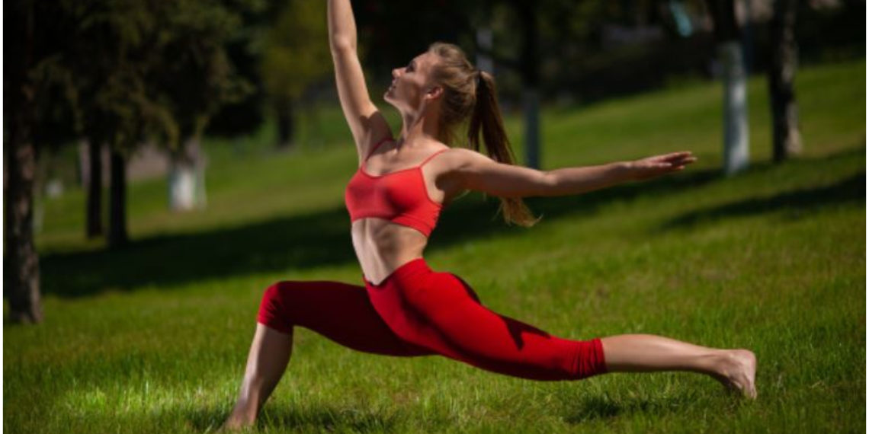
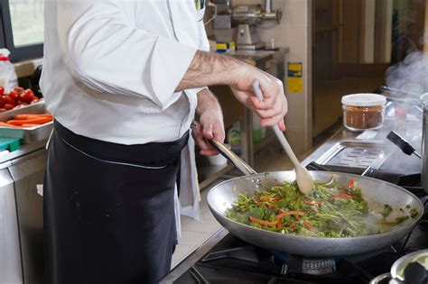
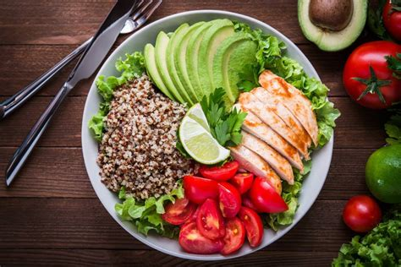
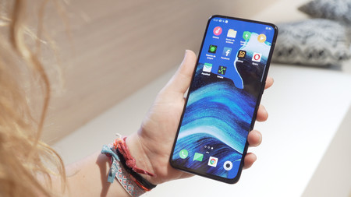
Objetivo general
Realizar el prototipo de una aplicación móvil que permita a los usuarios registrar entrenamientos, recibir consejos nutricionales y aprender a cocinar recetas sanas para mejorar su rendimiento y alcanzar sus objetivos.

Slide 15
Objetivo específicos
O1. Realizar un estudio del estado del arte sobre los aspectos más relevantes de una buena alimentación y la importancia del deporte.
O2. Identificar las necesidades de los usuarios mediante la técnica de focus group.
O3. Comparar distintas aplicaciones de entrenamiento, nutrición y cocina mediante el uso del benchmark.

Slide 16
Objetivo específicos
O4. Identificar como entienden los usuarios las distintas funcionalidades que incluirá esta aplicación utilizando un card sorting.
O5. Diseñar un prototipo de baja fidelidad utilizando de manera conjunta la aplicación Balsamiq Mockups y Marvel.
O6. Evaluar la viabilidad del prototipo diseñado utilizando un test de usuarios.

Slide 17
Metodología de trabajo
Análisis de aplicaciones del mercado | Investigación
Benchmarking de aplicaciones de entrenamiento
Benchmarking de aplicaciones de nutrición
Benchmarking de aplicaciones de cocina
Investigación con usuarios
Focus group de aplicaciones de entrenamiento
Focus group de aplicaciones de nutrición
Focus group de aplicaciones de cocina
Descubrimiento de requisitos
Personas de la aplicación
Escenarios de la aplicación
Card Sorting
Diseño de las pantallas | Diseño
Diseño del prototipo de la aplicación
Evaluación con usuarios | Evaluación
Test de usuarios
Conclusiones de la propuesta | Conclusión
Trabajo futuro

Slide 18

Análisis de aplicaciones de mercado
Benchmark
Aplicaciones de entrenamiento
Polar Flow
Endomondo
Strava

Slide 19

Análisis de aplicaciones de mercado
Benchmark
Aplicaciones de entrenamiento
Polar Flow
Endomondo
Strava
Aplicaciones de nutrición
Yazio
Lifesum
Nootric

Slide 20

Análisis de aplicaciones de mercado
Benchmark
Aplicaciones de entrenamiento
Polar Flow
Endomondo
Strava
Aplicaciones de nutrición
Yazio
Lifesum
Nootric
Aplicaciones de cocina
Nooddle
Tasty
Hatcook

Slide 21

Investigación con usuarios
Focus group
Aplicaciones de entrenamiento
Aplicaciones de nutrición
Aplicaciones de cocina

Slide 22
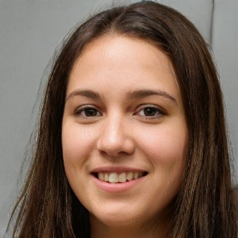

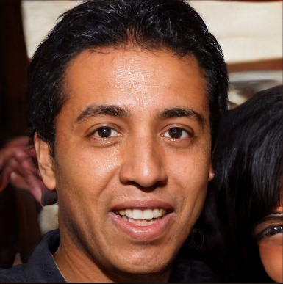
Descubrimiento de requisitos
Ejercicios intensos 10/10 Método efectivo y fácil de seguir 6/10 Registro de comidas 6/10 Consejos nutricionales 6/10 Recetas fáciles 3/10 | Ejercicios intensos 10/10 Método efectivo y fácil de seguir 6/10 Registro de comidas 6/10 Consejos nutricionales 6/10 Recetas fáciles 3/10 | Ejercicios intensos 2/10 Método efectivo y fácil de seguir 4/10 Registro de comidas 10/10 Consejos nutricionales 10/10 Recetas fáciles 1/10
Personas de la aplicación

Slide 23



Descubrimiento de requisitos
USUARIOS OBJETIVO
ARQUITECTURA DE LA INFORMACIÓN
CARD SORTING

Slide 24
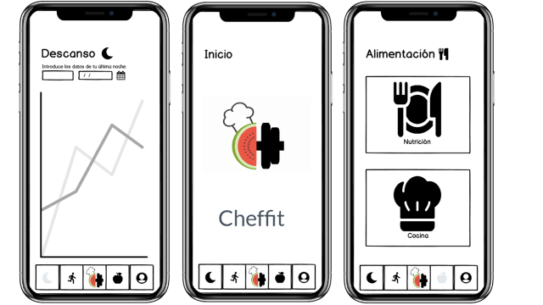



Diseño

Slide 25
Evaluación con usuarios
Test de usuarios:
6 tareas
6 participantes de entre 24 y 49 años
Errores no críticos (5) | Errores críticos (1)
Organización de los botones poco intuitiva. El logo del apartado de nutrición puede confundirse con el logo de Apple. Algunos usuarios piensan que desde el inicio se puede hacer alguna acción. Algunos usuarios piensan que se sigue a otros usuarios desde la pantalla de plan. No queda claro cómo cambiar las medidas en las recetas utilizando el símbolo + o -. | No está claro cómo añadir comidas para su análisis. El time on task ha alcanzado la duración máxima o creen que se ha completado la tarea sin haberlo hecho.

Slide 26
Conclusiones
O1. Se realizó una exhaustiva investigación y se averiguó que se pueden prevenir muchas enfermedades cardiovasculares practicando deporte y con una buena alimentación.
O2. Se realizaron 3 focus groups, de los que se pudo extraer información como que se captarían mas usuarios con planes gratuitos o que los usuarios prefieren dietas con ingredientes sencillos.
O3. Se realizaron 3 benchmarks de los que se pudo extraer información como que existen aplicaciones con interacción social que ayudan a encontrar motivación a los usuarios.

Slide 27
Conclusiones
O4. Se realizó un card sorting remoto y gracias a ello se ha construido la arquitectura de la navegación.
O5. Utilizando de manera conjunta Balsamiq Mockups y Marvel se ha construido un prototipo click-through para el proyecto.
O6. Se ha evaluado la viabilidad del proyecto utilizando el test de usuarios, encontrando errores críticos y no críticos.

Slide 28




Trabajo futuro
Desde el punto de vista UX
Desde el punto de vista del desarrollo
Solucionar los errores encontrados en los tests de usuario, empezando por los críticos.
Cumplir con los requisitos definidos y que se puedan definir en un futuro.
Definir la arquitectura software del proyecto
Comenzar con el desarrollo

Slide 29
Diseño de una aplicación de entrenamiento y nutrición bajo metodología DCU
Máster universitario en Diseño de Experiencia de Usuario
Diego Razquin Elcano
Directora: Diori Cristina Capellán Hernández

